Slide 1
FactorizedPrior(N=128, M=192) 是 Ballé 2018 年的论文 "Variational Image Compression with a Scale Hyperprior" 中的基础版本
编码器 (g_a) 熵模型 解码器 (g_s)
原图 x 重建图 x̂
416×416×3 → 卷积下采样 → 潜变量 y → 量化 → 反卷积上采样 → 416×416×3
↓
EntropyBottleneck
（学习 y 的边缘分布 ，估算编码需要多少比特）

Slide 2
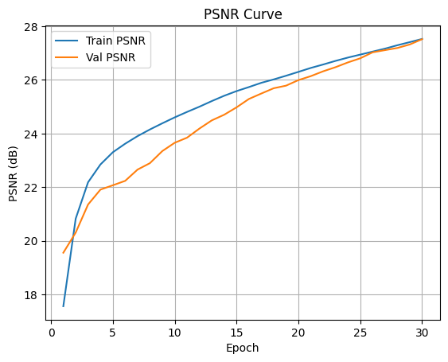
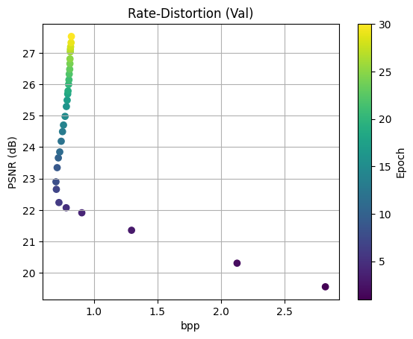
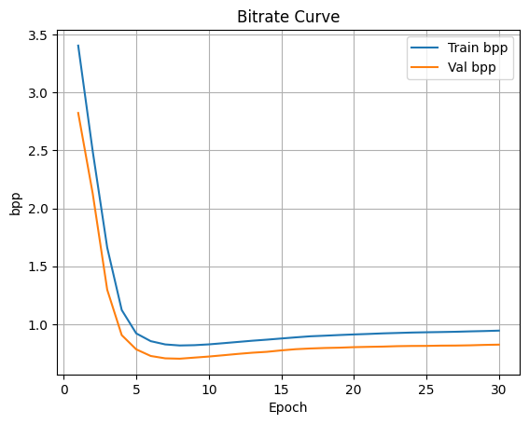
 | λ=0.01 | λ=0.001 | λ=0.05
最终bpp | 0.30 | 0.08 | 0.85
最终PSNR | 28dB | 25dB | 27.5dB
曲线形态 | 斜向收敛 | 早期崩坏 | 垂直稳定收敛

Slide 3
相较于FactorizedPrior，Cheng2020Anchor引入了高斯混合模型和自回归上下文模块，主干网络引入了残差块，特征提取能力更强，对火焰边缘这类高频细节的捕捉比纯卷积堆叠要好。
Cheng2020Anchor的baseline在23个epoch的时候就到了PSNR27.4，bpp0.35左右，但完整的训练流程没有跑完。不过我们可以看到在实现几乎相同的PSNR的前提下，新模型所占有的比特数少了一半。
下一步计划加入检测任务损失并引入RDDM，在 Cheng2020 重建结果的基础上，用残差扩散补回这些高频纹理细节。

